Slide 1
Разработка Инструментально-лабораторных подходов к выявлению ранних стадий первичного остеоартроза
Гладкова Е.В., Ромакина Н.А., Титова Ю.И., ульянов В.Ю., Норкин И.А.
Научно-исследовательский институт травматологии, ортопедии и нейрохирургии ФГБУ ВО «Саратовский ГМУ им В.И. Разумовского» Минздрава России
(г. Саратов, Россия)
2020

Slide 2
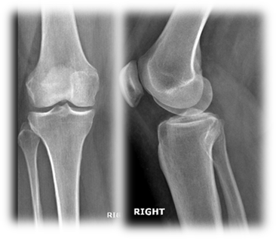
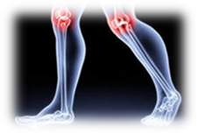
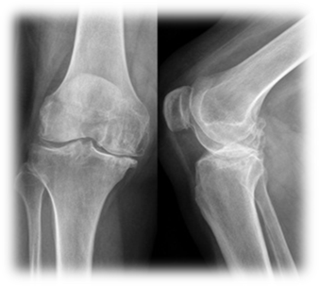
Актуальность проблемы
в настоящее время Все более значимым становится вклад заболеваний опорно-двигательной системы (ОДС) в общие показатели здоровья населения, увеличивая долю пациентов со стойкой утратой трудоспособности среди различных возрастных групп, а финансовые затраты общества, связанные с их лечением и реабилитацией составляют, по разным данным, до 2,5% от всего объема валового национального продукта. (Решетникова И. В., Камаев И. А., 2019).
Остеоартроз (ОА) – одно из самых распространенных заболеваний, которое диагностируется не менее чем у 20% человеческой популяции. При этом Ранние его стадии протекают практически бессимптомно, что создает определенные сложности в своевременной диагностике и разработке терапевтических стратегий.
Известно, что На фоне имеющегося при ОА клеточного стресса и деградации экстрацеллюлярного матрикса (ЭЦМ), первоначальные метаболические нарушения происходят на молекулярном уровне с последующими морфологическими изменениями всех тканей сустава. (Щёкотова А.П., Невзорова М.С., Боталов Н.С., Чепкасова Н.И., 2019; Р. РИЗОЕВА, Ё.У. САИДОВ, 2019; Kraus VB, Hsueh MF., 2020.

Slide 3
Цель исследования:
оптимизировать алгоритм выявления ранних проявлений первичного ОА крупных суставов на основе изучения диагностической значимости инструментальных и лабораторных критериев оценки состояния экстрацеллюлярного матрикса суставного гиалинового хряща.

Slide 4
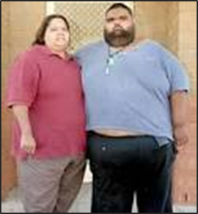
Объект Исследования:
Материалы и Методы
были сформированы две группы наблюдаемых, давших информированное добровольное согласие на участие в исследовании:
В основную группу были включены 60 лиц обоего пола в возрасте 36-50 лет с ранними проявлениями ОА (с преимущественным поражением коленных суставов), отобранные из соответствующей группы риска;
В группу контроля (n=40) были включены лица обоего пола без клинических проявлений поражения суставов и других заболеваний опорно-двигательного аппарата;
Критериями включения в исследование стало наличие добровольного информированного согласия на проведение всех диагностических мероприятий, предусмотренных в работе; наличие у обследуемого факторов риска; начальные клинические проявления ОА: боль или дискомфорт в коленных суставах.
Критериями исключения явилось наличие онкологических, тяжелых декомпенсированных сердечно-сосудистых и эндокринных заболеваний, иммунодефицитных состояний, любой соматической патологии, наличие которой могло оказать влияние на результаты проводимых измерений.
Факторы риска:
Возраст: преобладающий возраст 40-60 лет
Высокий индекс массы тела (AltmanR.D., 2000, (Arbor A., 2002, Zhang WD, 07.10.2004, National Collaborating Centre for Chronic Conditions, 2008)
Профессиональные, спортивные или бытовые перегрузки
Генетические (женский пол, наследственная предрасположенность)
Метаболические нарушения (диабет-индуцированный ОА)

Slide 5
Методы исследования:
Помимо оценки ортопедического статуса, для уточнения функционального состояния коленных суставов в работе использовали опросник «KOSS» (Knee Injury and Osteoarthritis Outcome Score), включающего Оксфордскую шкалу самостоятельной оценки пациентами степени функциональной недостаточности коленных суставов с расширенной валидностью за счет наличия дополнительных подшкал и широким диапазоном балльной оценки. Использование данного инструмента позволяет получить интегральный результат в диапазоне от 1 до 100 баллов, основанный на 40 пунктах, отнесенных к 5 основным блокам опросника (QO — общее качество жизни; S — симптоматика, непосредственно связанная с состоянием коленного сустава; Р — выраженность болевого синдрома; ADL — характеристики функциональной активности в быту и повседневной жизни; SP — функциональные возможности при занятиях спортом и активной физической деятельностью).

Slide 6
Лучевые методы оценки состояния суставных структур пациентов с ранними проявлениями гонартроза (ГА)
Стандартное рентгенологическое обследование коленных суставов в двух проекциях проводили на цифровом аппарате «Opera Swing», Италия. Рентгенологическое обследование проводили в прямой проекции с максимально разогнутым положением коленного сустава и боковой проекции при сгибании в суставе до 15º в положении лежа.
Методы МРТ-исследования суставного гиалинового хряща: коленные суставы были визуализированы на серии томограмм, выполненных на высокопольном томографе «Hitachi Echelon» мощностью 1.5 Tесла (Toshiba), выполненных в трех проекциях: аксиальной, сагитальной и фронтальной, толщина среза 3-4 мм. Для визуализации изображений были избраны импульсные последовательности: Т1, Т2 и Pd с сатурацией жировой ткани.
Рентгенологические стадии ОА у обследованных лиц оценивались по J. Lawrence и J. Kellgren

Slide 7
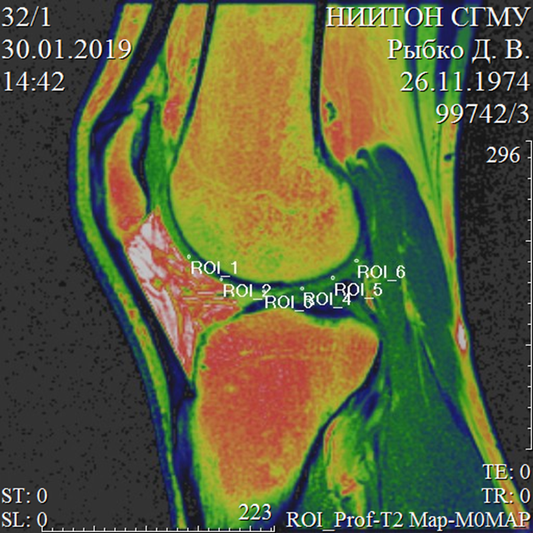
Метод т2 релаксометрии суставного гиалинового хряща коленных суставов
Для дополнительной оценки состояния суставного гиалинового хряща коленных суставов, помимо стандартного протокола МР-исследования, проводили Т2 релаксометрию суставного хряща с последующим цветовым картированием (программа «Т2 Map»). В процессе измерений предварительно выявляли проблемные зоны на стандартных изображениях, после чего определяли топографию зон интереса (ROI) для выполнения Т2 релаксометрии. Для достижения поставленных целей выбирали три точки (ROI 1-3, опытных) для измерений в более нагружаемых участках и три точки (ROI 4-6, контрольных) в менее нагружаемых участках суставного гиалинового хряща латеральных и медиальных мыщелков бедренных костей. Для визуализации и кодирования цветовых карт избирали режим «Rainbow».

Slide 8
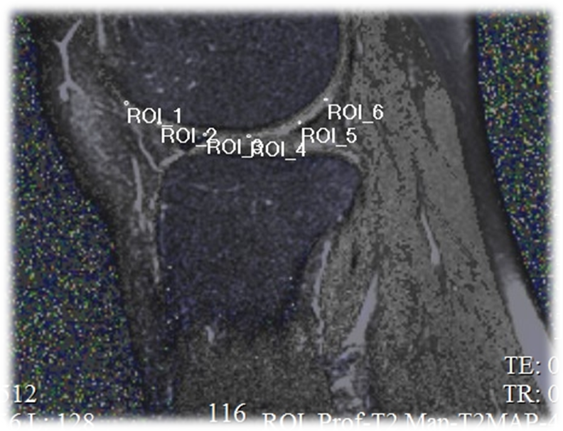
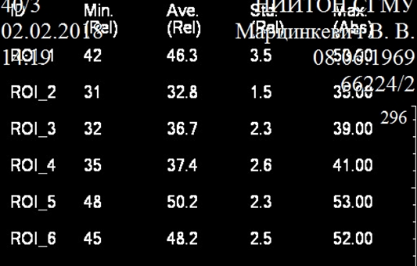
Особенности выполнения т2 релакмометрии суставного гиалинового хряща у пациентов с ранними проявлениями ОА
определение участков хондромаляции при выполнении стандартного МР- исследования коленного сустава
Структурные изменения протеогликано-коллагенового матрикса суставного хряща в участках с дегенерацией и истончением хряща, хондромаляцией сопровождаются изменением времени Т2-релаксации, хрящ выглядит неоднородным, что хорошо различимо человеческим глазом на цветных картах. Цветное картирование не только позволило выявить наличие участков деструкции матрикса суставного гиалинового хряща, но и определить топографию основных зон интереса при выполнении измерений в программе Т2 Relax Map

Slide 9
Согласно разработанному нами алгоритму, для количественной морфометрической оценки суставного гиалинового хряща в подвергающихся максимальной осевой нагрузке зонах проводили следующие измерения:
Вычисляли усредненное значение уровня сигнала Т2 релаксации в трех равноудаленных друг от друга точках наиболее нагружаемой зоны суставного хряща (ROI1- ROI3) латеральных и медиальных мыщелков бедренных костей;
Вычисляли усредненное значение уровня сигнала Т2 релаксации в трех равноудаленных друг от друга точках наименее нагружаемой зоны суставного хряща (ROI4- ROI6);
Определяли разность между данными показателями у каждого из пациентов индивидуально, для каждого из коленных суставов отдельно по формуле:
(ROI1+ROI2+ ROI3):3 - (ROI4+ROI5+ ROI6):3
Определяли величину изменения результатов времени Т2 релаксации в % по отношению к среднему индивидуальному показателю, рассчитанному во всех точках измерения у данного пациента.

Slide 10
При выполнении исследования учитывали следующие параметры:
Разность времени Т2 релаксации – приняли разность между усредненным сигналом Т2 - релаксации трех равноудаленных друг от друга точек на наиболее нагружаемой поверхности мыщелка бедренной кости (ROI1-ROI3) и усредненного сигнала Т2- релаксации трех равноудаленных друг от друга точек на наименее нагружаемой поверхности мыщелка бедренной кости (ROI 4-ROI 6);
Разность времени Т2 релаксации=(ROI 1+ROI 2+ROI 3)-(ROI 4+ROI 5+ROI 6)
Среднее время Т2 релаксации - усредненное время релаксации, вычисленное по 6 измерениям (трем равноудаленным друг от друга точкам на нагружаемой поверхности мыщелка бедренной кости и трех равноудаленных друг от друга точек на ненагружаемой поверхности мыщелка бедренной кости: среднее время
Т 2 релаксации=(ROI 1+ROI 2+ROI 3+ROI 4+ROI 5+ROI 6)/6
Разница времени Т2 релаксации представляли в % и рассчитывается по формуле:
Разница времени Т2 релаксации,%=разность времени Т2 релаксации/среднее время Т2 релаксации х 100%
Разница времени Т2 релаксации=(разность времени Т2 релаксации)/(среднее время Т2 релаксации) Х 100%

Slide 11
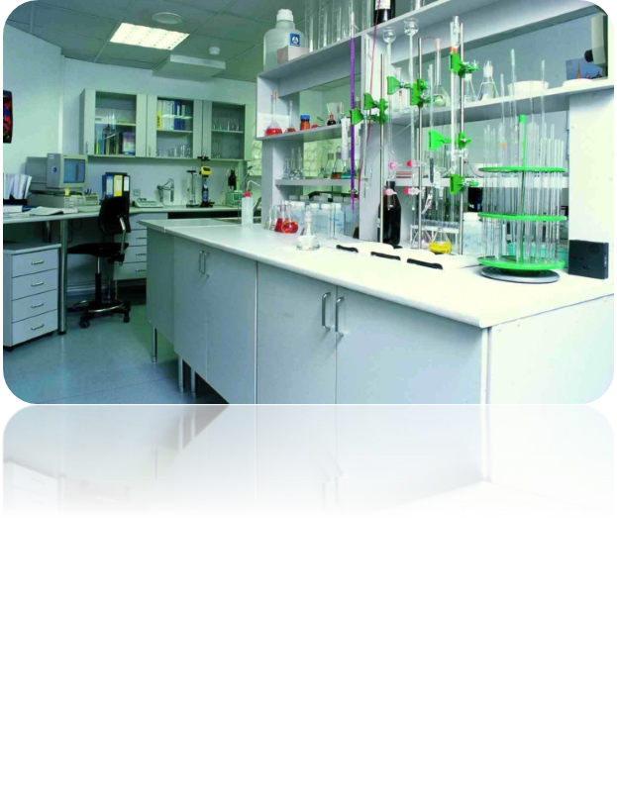
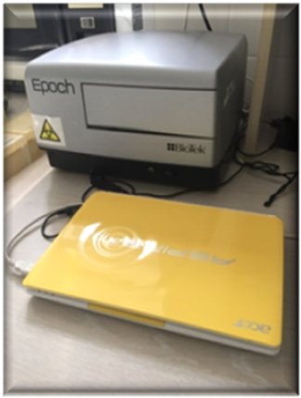
Лабораторные методы оценки состояния суставного гиалинового хряща при ранних проявлениях ГА
В работе были использованы маркеры двух основных групп, являющиеся ключевыми показателями воспалительно-дегенеративных процессов в хрящевой ткани, а именно:
биохимические маркеры, отражающие особенности метаболизма хрящевой ткани: сывороточные концентрации олигомерного матриксного белка хряща (СOMP) и аггрекана (PG), а также уровень экскреции с мочой фрагментов коллагена II типа- Urine CartiLaps (CTXII), измеренные методом твердофазного иммуноферментного анализа;
показатели общей воспалительной активности были оценены на основании измерения методом твердофазного иммуноферментного анализа содержания в сыворотке крови цитокинов про- и противовоспалительного звена: интерлейкина 1-β (Il-1β), неоптерина (Ne) и интерлейкина -4( Il-4).

Slide 12
Результаты Т2 релаксометрии суставного гиалинового хряща у лиц с ранними проявлениями гонартроза
Среднее время Т2 релаксации - усредненное время релаксации, вычисленное по 6 измерениям (трем равноудаленным друг от друга точкам на нагружаемой поверхности медиального мыщелка бедренной кости и трех равноудаленных друг от друга точек на ненагружаемой поверхности медиального мыщелка бедренной кости. Также определялась разница времени Т2 релаксации, % = разность времени Т2 релаксации/среднее время Т2 релаксации х 100%.
Обобщая полученные результаты, при анализе даннх, полученных с помощью программы T2 Relax Map у лиц основной группы суммарно средняя величина времени релаксации в зонах наиболее нагружаемых участков суставного хряща составляла в среднем 48,5 (46,25; 49,5) и существенно превышала значения, регистрируемые в интактных его зонах – 35,1 (32,5; 35,2) сек. при (р=0,000349). При этом разница измеряемых значений между нагружаемыми и ненагружаемыми зонами суставного гиалинового хряща в проекции медиальных и латеральных мыщелков бедренных костей составила у пациентов с ранними проявлениями ОА от 10 %. У здоровых лиц исследуемые значения составляли в среднем 36,9 (31,6; 38,2) и 34,8 (30,2; 36,19) соответственно, что не превышало 5-10%.
Т.о. использование данного алгоритма оценки состояния суставного хряща, основанного на измерении времени Т2 релаксации, является инструментом неинвазивной объективизации ранних гистоморфологических признаков дегенеративно-дистрофических изменений хряща.

Slide 13
Результаты исследования биохимических маркеров, отражающих дегенеративно-воспалительные процессы в суставном гиалиновом хряще у пациентов с ранними проявлениями гонартроза
При начальных проявлениях первичного ГА констатировали признаки провоспалительной активности системы цитокиновой регуляции на фоне нормальных показателей содержания медиаторов противовоспалительного звена
У пациентов с ранними проявлениями первичного ГА выявлено существенное повышение содержания в сыворотке крови уровней COMP и PG.
Кроме того, отмечали нарастание суточной экскреции фрагментов коллагена II типа с мочой: в основной группе суточный показатель Urine CTXII составил 7,9 мг/ в сутки против 2,2 мг в сутки в группе контроля

Slide 14
Выводы:
У пациентов с ранними бессимптомными или малосимптомными проявлениями первичного остеоартроза коленных суставов имеются признаки морфологических и биохимических нарушений состояния экстрацеллюлярного матрикса суставного гиалинового хряща
Целесообразным представляется включение в диагностические алгоритмы выявления ранних проявлений первичного остеоартроза коленных суставов: протокола Т2 релаксометрии коленных суставов; исследования уровней биохимических маркеров: олигомерного матриксного белка хряща и аггрекана в сыворотке крови, уровня суточной эксреции фрагментов коллагена II типа с мочой (Urine CartiLaps (CTX II) и уровней провоспалительных медиаторов системы цитокиновой регуляции (Il-1β и неоптерина)

Slide 15
Благодарим за внимание!

